Slide 1
«Не властно над памятью время (мои земляки)»
Село Новотроицкое
Выполнила: Андина Жанна ученица 4 «А»ВГО класса руководитель: воспитатель Левкина Ольга Викторовна.

Slide 2
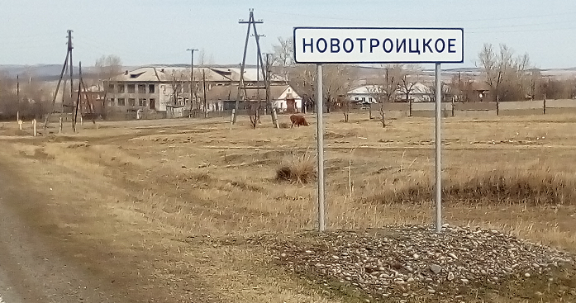
Ничто не может быть таким близким и милым, как малая Родина. Для кого - то, это большой город, а для кого-то - маленькая деревня, но все люди любят свою Родину одинаково. Каждый человек по- своему любит свою Родину, знает ее историю и людей, которые здесь родились и выросли.
Для меня моей Родиной является Красноярский край с его небольшим селом - Новотроицкое, где я живу уже 11 лет, где проходит мое детство.

Slide 3
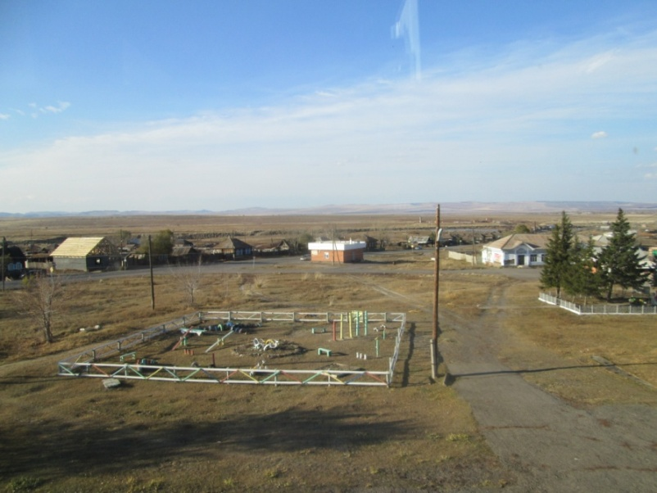
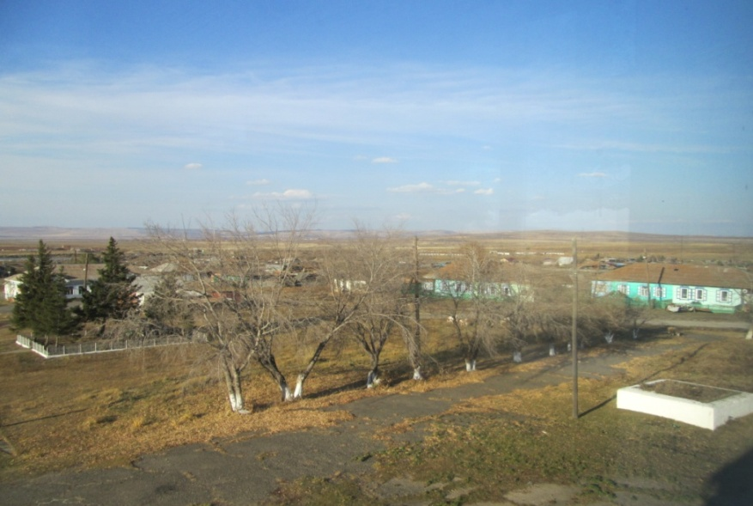
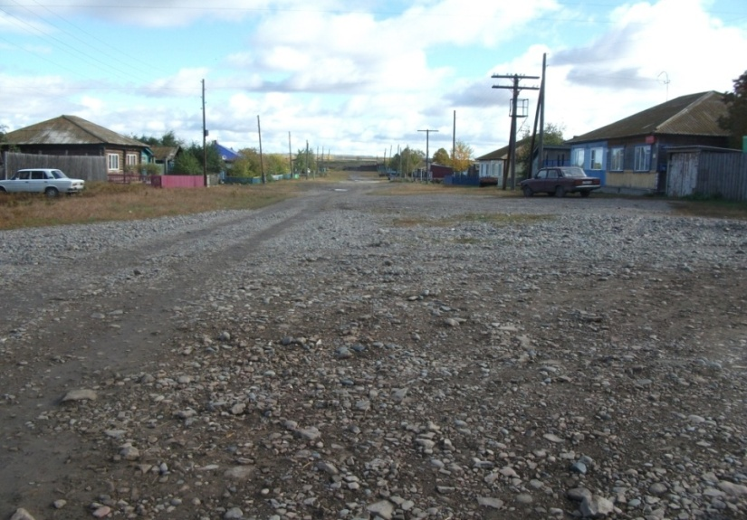
Наше село небольшое, но уютное, в нем есть немало прекрасного. Здесь созданы условия для беззаботной и спокойной жизни, вдали от суеты и проблем города. Здесь люди могут отдохнуть и хорошо провести время.

Slide 4
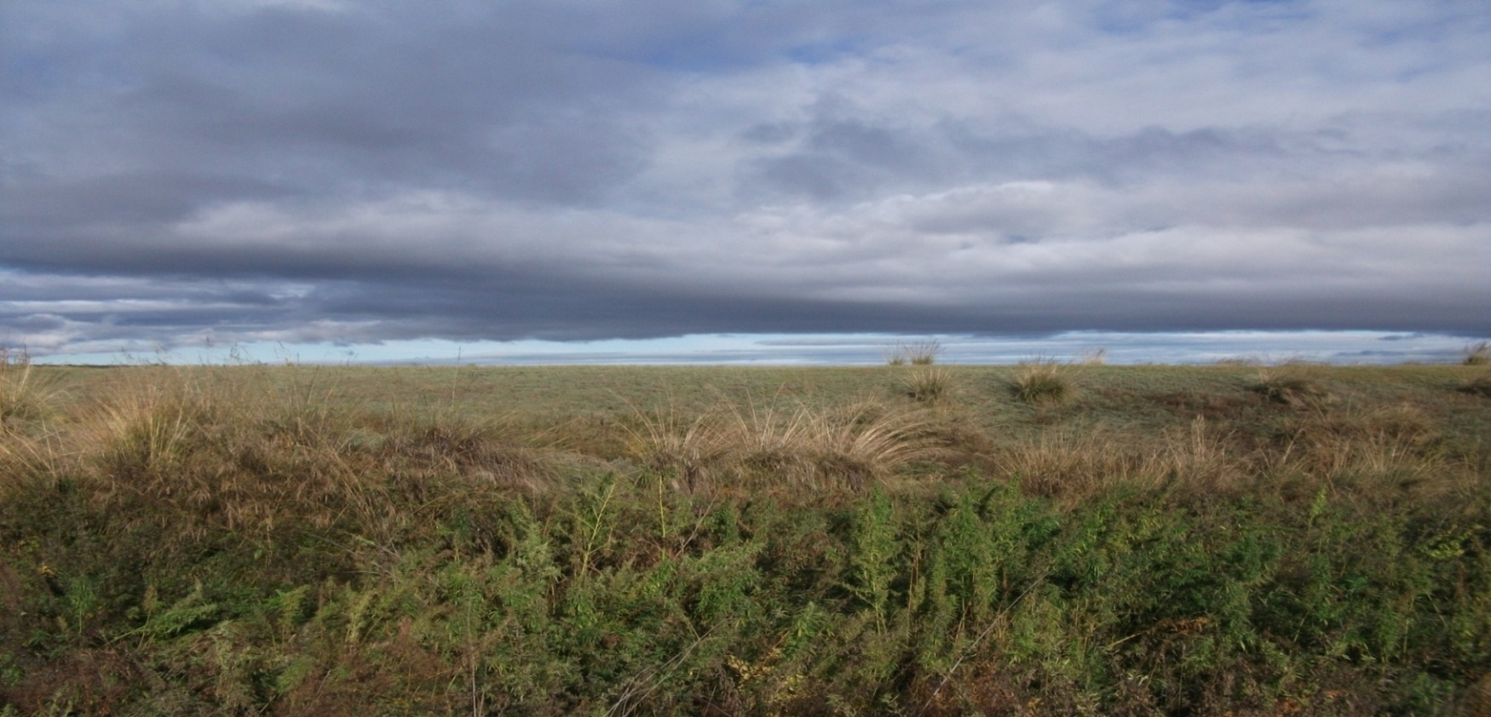
История села
Село Новотроицкое Минусинского района было основано в вершине ручья Сухая Бедра в 1891 г. Село расположено на чистой степной местности.
В 1896 г. деревня получила официальное название Новотроицкое. Но до сих пор бытует и второе название — Бедра.
На данный момент в селе проживает около 800 человек

Slide 5
История села
Первые жители села – переселенцы из Тамбовской, Саратовской, а затем Полтавской и Херсонской губерний. Их фамилии: Черненко, Дмитриенко, Изосимовы, Кожухар, всего 25 семей. Тяжело переселенцам осваиваться на новом месте. Вот как описывается их жизнь в газете «Енисей» за 11.11.1896 года: «Поселок Новотроицкий расположен на степной местности , через поселок протекает маленькая речушка Бедра с грязной, не пригодной для питья водой…».
С приездом переселенцев началось строительство, как деревянных домов, так и кирпичных зданий для различных учреждений.

Slide 6
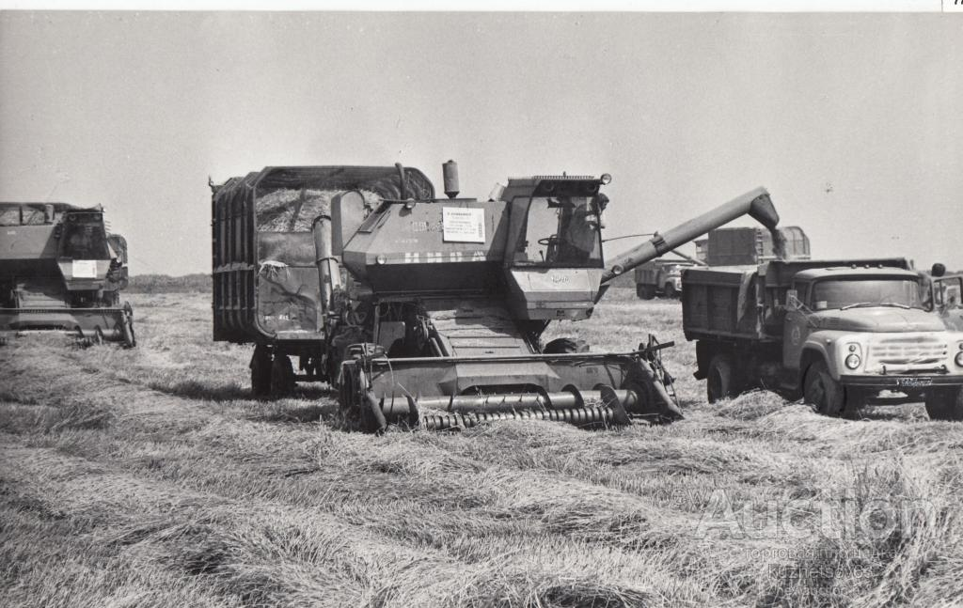
Почетные граждане. (Герои Социалистического Труда. Ветеран войны) Труд хлеборобов
Минусинский район всегда считался хлеборобным краем. Наибольших успехов колхозы района добились в послевоенные годы, когда во многих хозяйствах района был собран огромный урожай пшеницы.

Slide 7
Труд хлеборобов
Труд хлеборобов района по достоинству оценен - Заслуженное высокое звание получили труженики 16 сел района. Больше всего Героев Социалистического труда - 10 человек - дало району село Новотроицкое:
Буряк Александр Ефимович (Председатель колхоза).
Горин Петр Евдокимович (Звеньевой колхоза).
Дмитриенко Алексей Тарасович Новотроицкое (Бригадир тракторной бригады).
Лысенко Вера Трофимовна (Комбайнер колхоза ).
Нестеренко Иван Петрович (Бригадир полеводческой бригады колхоза).
Чигрин Федор Иванович (Бригадир колхоза).
Чмакало Анна Гавриловна Новотроицкое (Звеньевая колхоза).

Slide 8
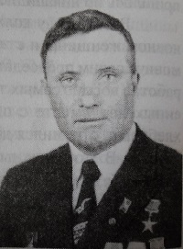
Герои Социалистического Труда
Почетные граждане Минусинского района
Кожухар Алексей Васильевич – комбайнер колхоза, родился в 1936 г. в с. Новотроицкое. За трудовой подвиг, высокопроизводительное использование уборочной техники ему присвоено звание Героя Социалистического Труда. После 49 лет работы в колхозе вышел на заслуженный отдых. Алексей Владимирович является почетным гражданином Минусинского района.

Slide 9
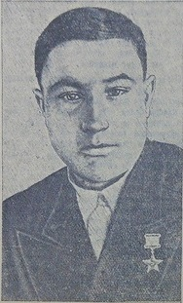
Герои Социалистического Труда
Почетные граждане Минусинского района
Ханаков Николай Васильевич – механизатор колхоза, родился в 1928 год в нашем селе. Работать в колхозе начал с 15 лет, на стареньком комбайне. В 1947 году за получение высоких урожаев пшеницы и ржи Ханаков Н.В. удостоен звания Героя Социалистического труда с вручением ордена Ленина и золотой медали «Серп и Молот». В колхозе он проработал 48 лет. Ему присвоено звание «Заслуженный колхозник». Также является почетным гражданином Минусинского района.

Slide 10
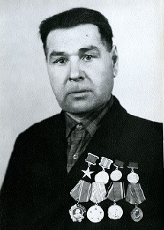
Герои Социалистического Труда
Почетные граждане Минусинского района
Ивашин Павел Степанович – бригадир колхоза. Родился в 1915 году в семье крестьянина. С 11 лет работал по найму у зажиточных односельчан. В 1947 году за получение высоких урожаев пшеницы и ржи бригадир Ивашин Павел Степанович удостоен звания Героя Социалистического труда с вручением ордена Ленина и золотой медали «Серп и Молот». В 1994 году присвоено звание почетного гражданина Минусинского района.

Slide 11
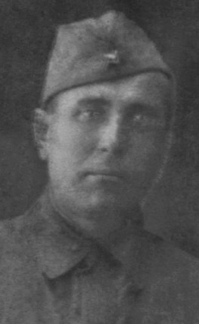
Ветераны войны
Свириденко Василий Данилович. Родился в 1901 году. Был призван из села Новотроицкое Минусинским райвоенкоматом в июне 1941 года. Воевал в пехоте на Ленинградском фронте. После ранения был переведён в санитарный полк, участвовал в эвакуации раненых. Во время бомбёжки санитарного поезда в мае 1942 года, был сильно ранен и умер в госпитале.

Slide 12
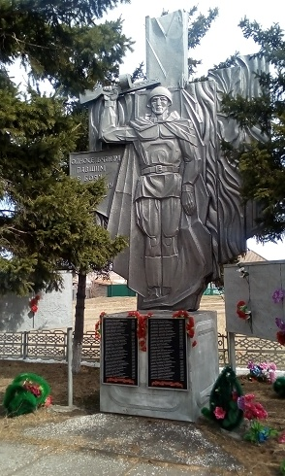
Памятник победы
В 1965 г. в селе был установлен памятник павшим в годы Великой Отечественной войны односельчанам. Памятник представляет собой стелу с фигурой солдата в плащ-палатке с оружием в поднятой над головой руке. На втором плане, за фигурой воина - рельефная декоративная
стена с памятной надписью.
У подножия памятника расположены памятные
плиты со списками
погибших воинов.

Slide 13
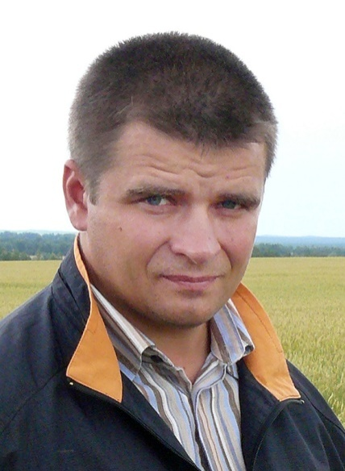
Развитие села. Маслозавод «Заря»
В 2011году Евгений Викторович Норкин, возродил технологию производства рыжикового и рапсового масла. Масло из рыжика посевного и рапса, используют не только в пищу, но и применяют в парфюмерии и медицине. За время работы заводом произведено из собственного сырья порядка тысячи тонн рапсового масла.

Slide 14
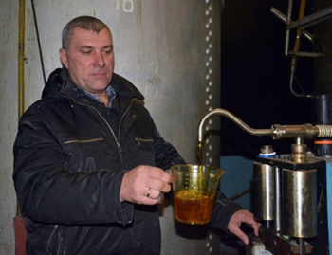
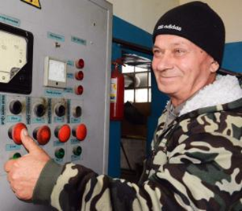
Маслозавод «Заря»
Производственная мощность маслозавода — более 1 тонны масла горячего отжима в сутки. Технология полностью автоматизирована, поэтому контролируют процесс всего три человека. Общая численность работников составляет 25 человек.
Заместитель директора Оператор
по производству экструдера
Юрий Непомнящий Геннадий Гелязов

Slide 15
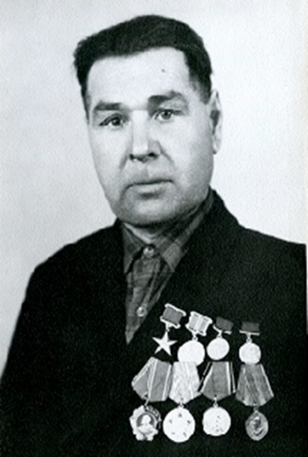
Вывод
В результате работы, над проектом я узнала, что Новотроицкое старинное село начало, которому было положено в начале XVII века, что наше село принесло Красноярскому краю 10 Героев Социалистического Труда, троих почётных граждан Минусинского района. Что более двухсот мужчин – односельчан защищали нашу родину во время Великой Отечественной войны, что многие из них положили свои жизни на полях сражения.

Slide 16
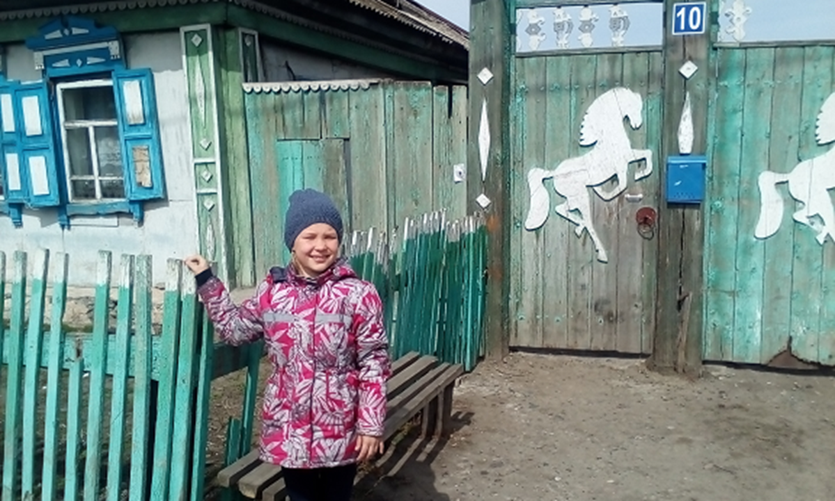
«Для России село – частица, а для нас – родительский дом. И мы рады, что можем гордиться Малой родиной, где мы живем».
(Г. Полетаев).
СПАСИБО ЗА ВНИМАНИЕ!

